Slide 1
Bibliotheks-verwaltung
Kick-Off Präsentation
Reisinger & Mitsch

Slide 2
Entity Relationship Diagram

Slide 3
Relationales Datenmodell

Slide 4
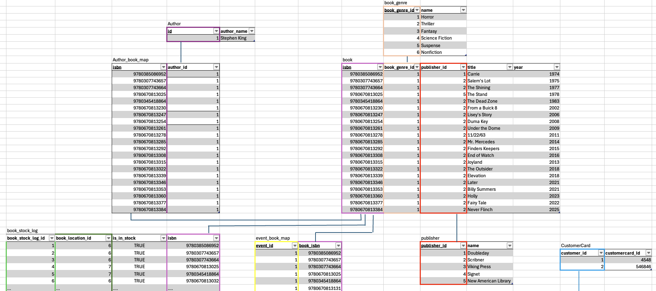

Slide 5
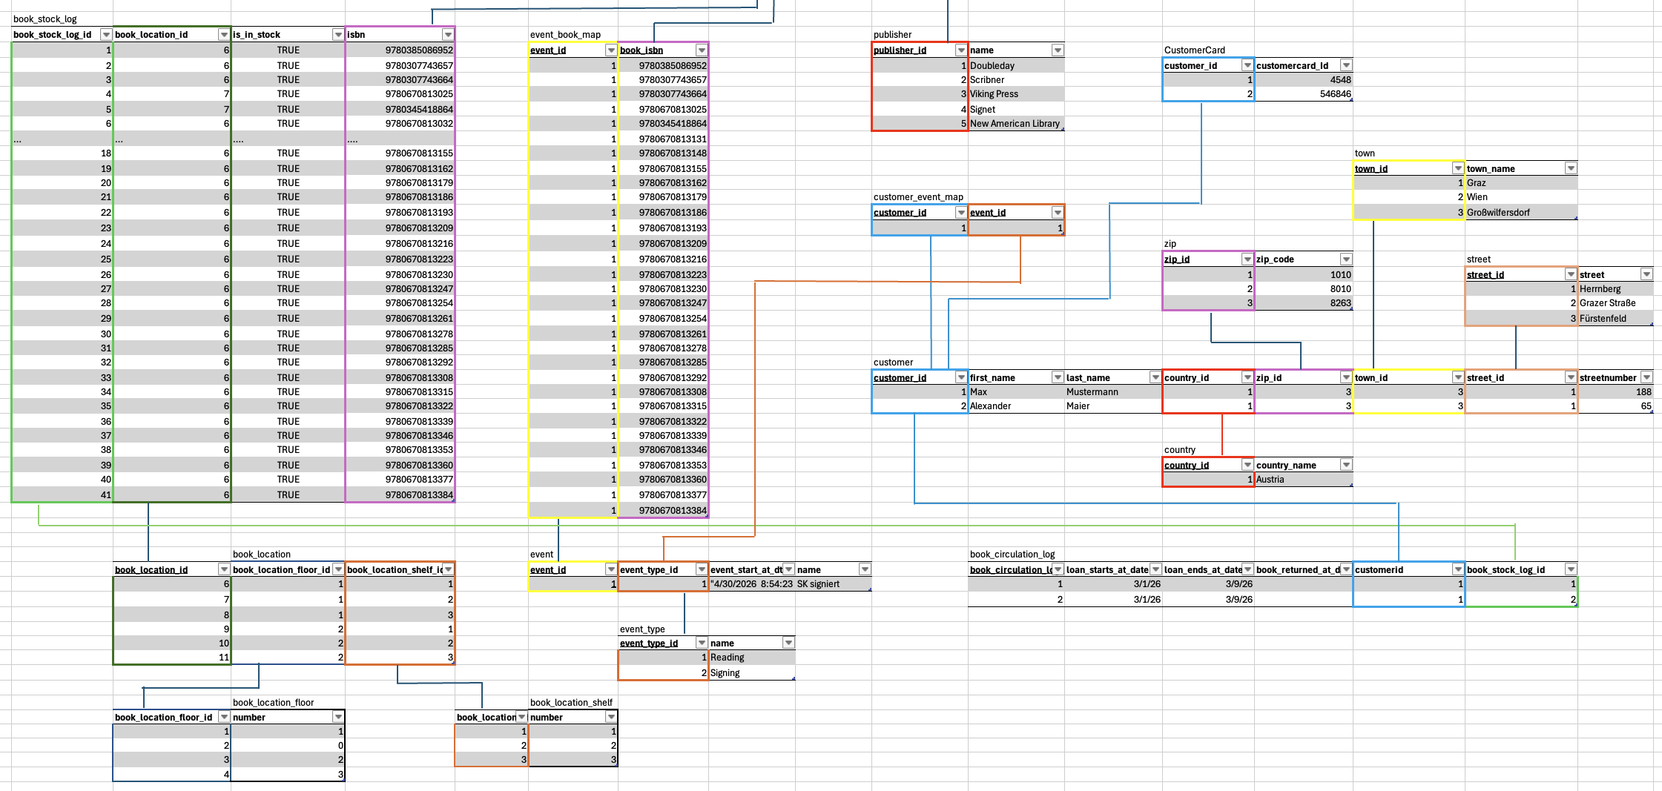

Slide 6
